Slide 1
基于65nm工艺的
低功耗高集成度TPC读出ASIC研制
邓智
清华大学
2018/10/14
第8届先进气体探测器合作组会 湖南衡阳

Slide 2
概要
背景介绍
TPC前端ASIC设计
原型芯片的测试
计划与展望

Slide 3
背景
CEPC主径迹室TPC

Slide 4
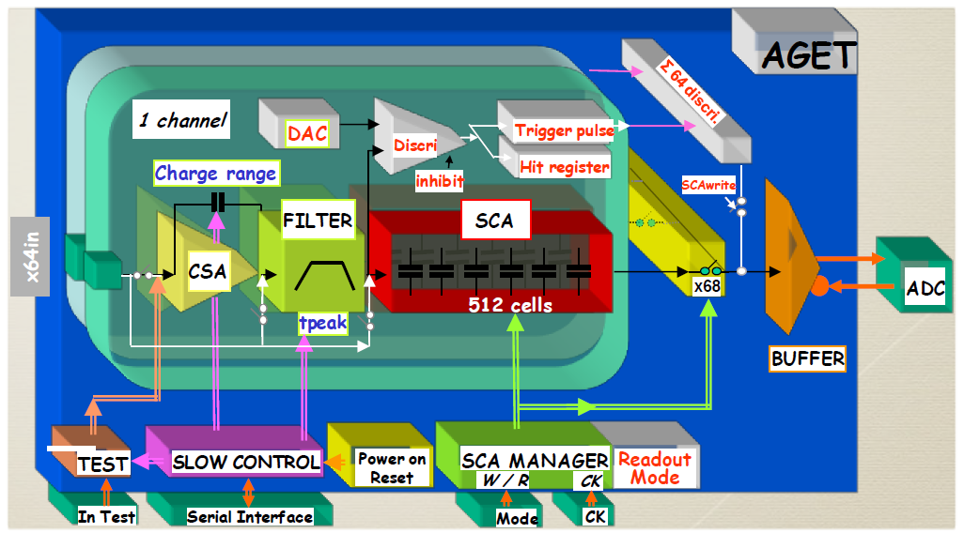
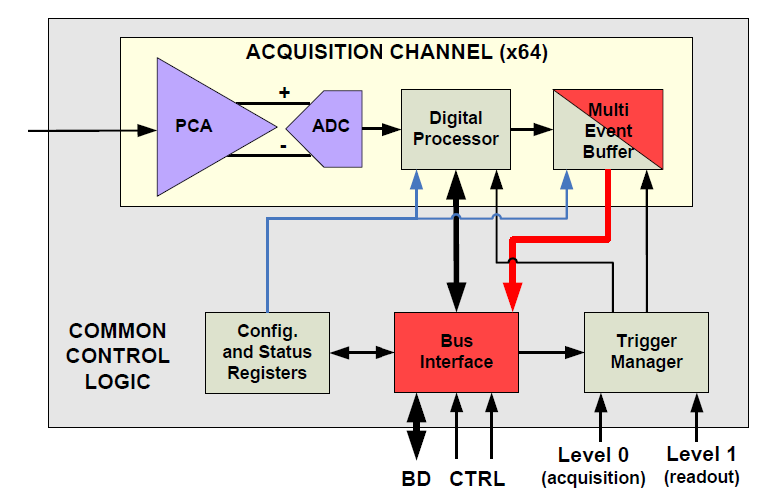
波形采样：SCA vs. ADC
模拟波形存储在开关电容阵列上，选通输出和数字化，典型芯片包括APV25、AGET
优点：功耗低、电路结构简单
缺点：事例率低
模拟波形直接数字化，典型芯片包括ALTRO、SAMPA
优点：事例率高
缺点：功耗高、电路复杂、输出数据量大

Slide 5
低功耗高集成度TPC读出ASIC
为了实现高动量分辨，CEPC-TPC读出pad面积只有几个平方毫米，每个端面读出通道数高达1M
国际上现有ASIC无法满足CEPC-TPC读出的低功耗要求，本课题实现单通道功耗小于5mW的读出ASIC芯片
 | PASA/ALTRO | AFTER | Super-ALTRO | SAMPA
TPC | ALICE | T2K | ILC | ALICE upgrade
Pad size | 4x7.5 mm² | 6.9x9.7 mm² | 1x6 mm² | 4x7.5 mm²
Pad channels | 5.7 x 10⁵ | 1.25 x 10⁵ | 1-2 x 10⁶ | 5.7 x 10⁵
Readout Chamber | MWPC | MicroMegas | GEM/MicroMegas | GEM
Gain | 12mV/fC | 18 mV/fC | 12-27 mV/fC | 20/30 mV/fC
Shaper | CR-(RC)⁴ | CR-(RC)² | CR-(RC)⁴ | CR-(RC)⁴
Peaking time | 200 ns | 100 ns | 30-120 ns | 80/160 ns
ENC | 385 e | 1000 e | 520 e | 482 e @ 180ns
Waveform Sampler | ADC | SCA | ADC | ADC
Sampling frequency | 10MSPS | 25MSPS | 40MSPS | 20MSPS
Dynamic range | 10bit | 10bit | 10bit | 10bit
Power consumption | 32mW/ch | 6.2-7.5mW/ch | 47.3mW/ch | 8mW/ch
CMOS Process | 250 nm | 350 nm | 130 nm | 130nm
Notes:
AFTER不包括片外ADC, SAMPA的功耗只有模拟前端和ADC

Slide 6
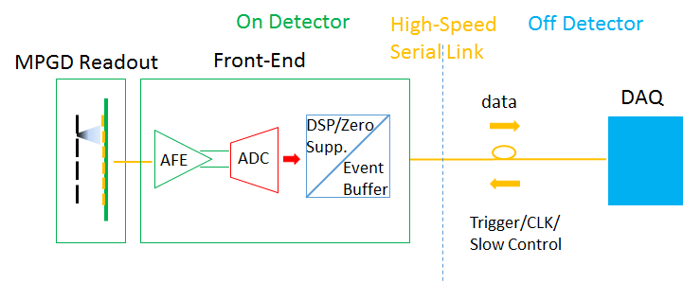
研制目标
用于TPC读出的低功耗前端ASIC芯片
每个通道实现模拟前端放大、10b、40MSPS波形采样ADC，且单通道功耗不超过5 mW
低功耗数字滤波和数据压缩

Slide 7
研制合作组成员
芯片设计：
  清华大学工物系：邓智、刘伟、刘丰、赵馨远
  清华大学微电子所：李福乐、谷宪
系统和需求：
  高能所：祁辉荣组
  清华大学工物系：李玉兰组、宫辉组

Slide 8
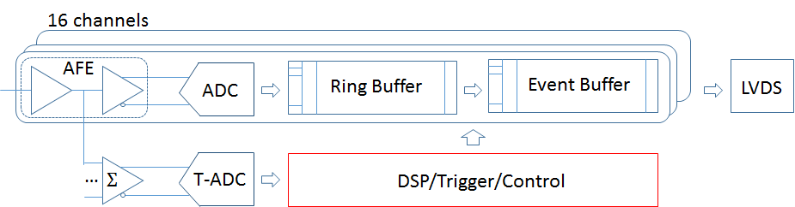
芯片结构和需求
第一次流片：
  5通道前端模拟
  单通道SAR-ADC
  3通道混合芯片
AFE
Signal Polarity | Negative
Detector Capacitance | 5-20 pF
Shaper | CR-RC
Shaping Time | 160 ns
ENC (Equivalent Noise Charge) | <500 e @ 10pF
Dynamic Range | 120 fC
Gain | 10 mV/fC
INL (Integrated Non-Linearity) | <1%
Crosstalk | <1%
Power Consumption (AFE) | <2.5 mW/ch
ADC
Input Range | -0.6V ~ 0.6V diff.
Resolution | 10 bit
Sampling Rate | 40 MSPS
DNL | <0.65 LSB
INL | <0.6 LSB
ENOB | >9 bit @ 2MHz
Power Consumption (ADC) | <2.5 mW/ch
Process | 65 nm CMOS

Slide 9
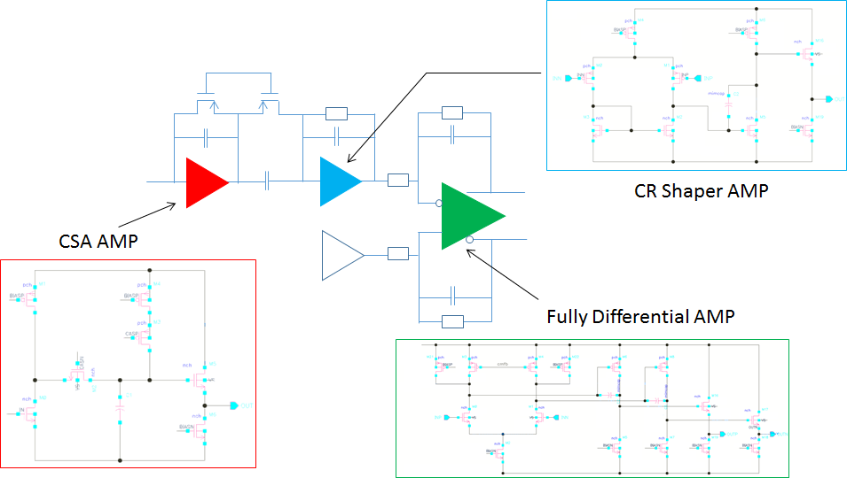
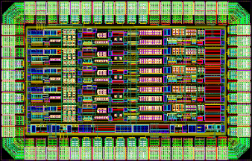
前端模拟芯片
原理图和版图
1320um x 838um

Slide 10
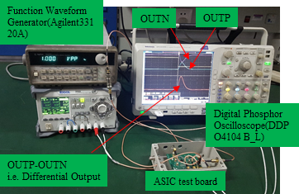
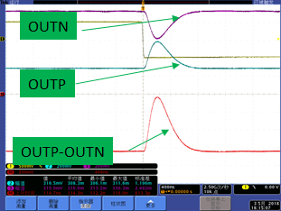
测试系统和波形

Slide 11
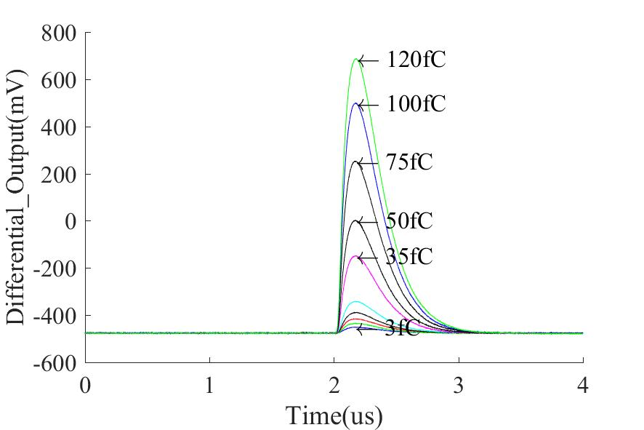
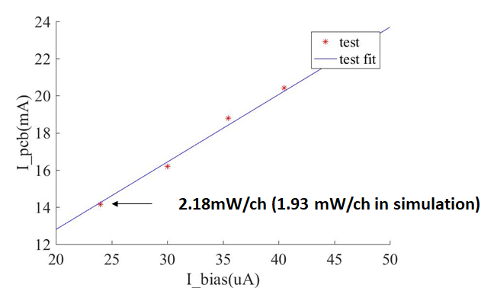
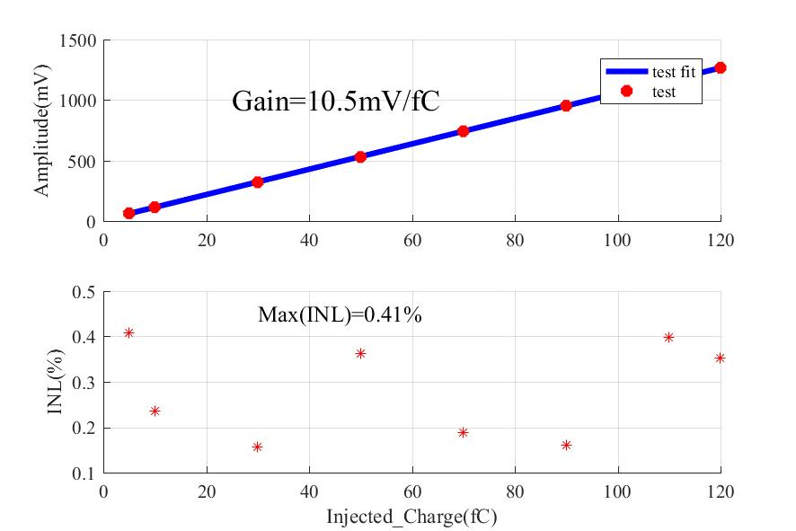
功耗和线性

Slide 12
噪声
ENC = 13.5 e/pF + 313.7 e

Slide 13
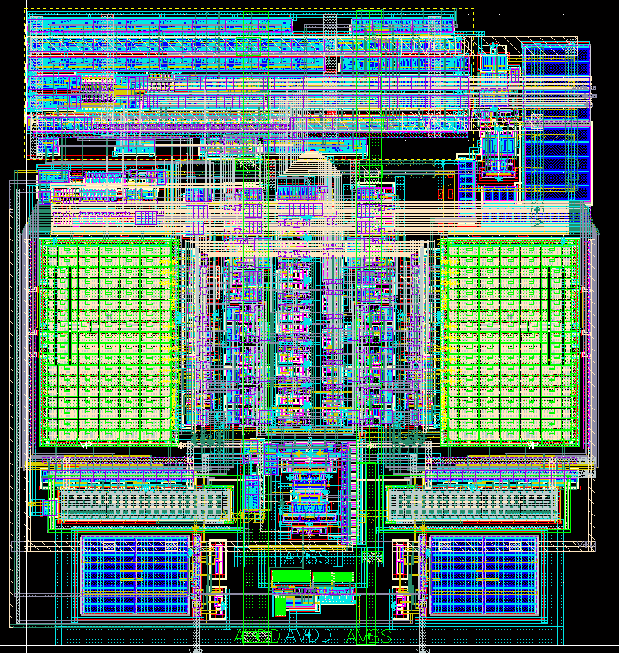
SAR ADC
原理图和版图
90um x 97um

Slide 14
测试系统
  TSW1400EVM

Slide 15
线性 @ 50MSPS, 2.4MHz sine input
Chip NO. | Without Cali. |  | With Cali.
 | SNDR (dB) | SFDR (dBc) | SNDR (dB) | SFDR (dBc)
1 | 54.0 | 61.4 | 57.2 | 79.4
2 | 53.2 | 59.2 | 56.9 | 71.7

Slide 16
SNDR @ 50 MSPS sampling rate
57 dB, ENOB = 9.18bit

Slide 17
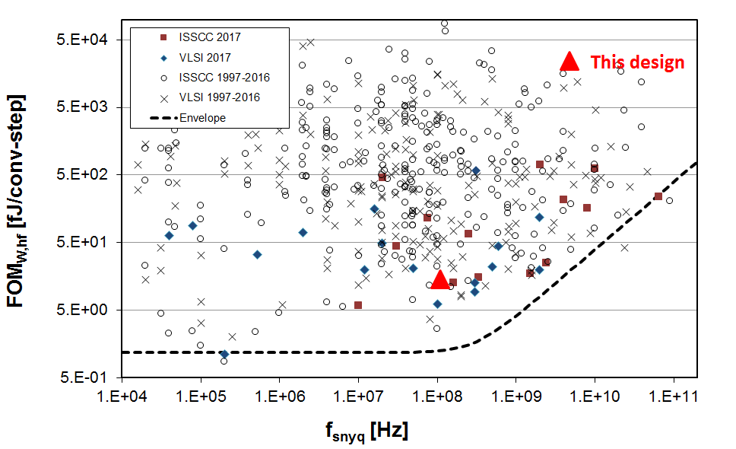
功耗
Module name | Power (mW)
The whole chip | 4.0
Reference buffer module | 0.25
SAR ADC Core Module | 1.0
Other modules (CLK gen.) | 2.75
FOM=21.3fJ/conv.
B. Murmann, ADC Performance Survey 1997-2017, [Online].Available: http://web.stanford.edu/~murmann/adcsurvey.html

Slide 18
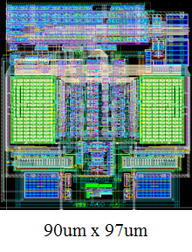
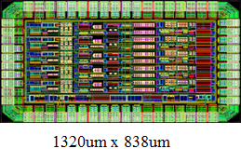
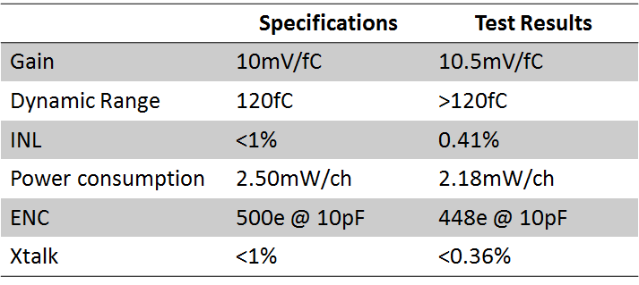
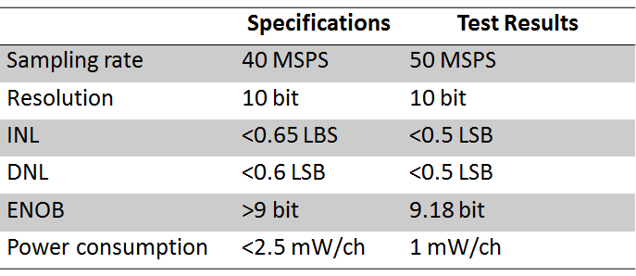
常规性能测试小结
技术方案和创新性：
  采用更加先进的65nm CMOS工艺
  减少模拟电路，采用一阶CR-RC成形和SAR ADC结构，更多功能由数字电路实现
目前取得的进展：
  完成基于65nm低功耗高集成度TPC读出ASIC第一次流片
  模拟前端（AFE）和逐次逼近（SAR）型ADC原型芯片的测试，各项性能指标达到设计要求，单通道功耗分别为2.18mW和1mW，低于现有芯片的1/2
AFE
SAR-ADC

Slide 19
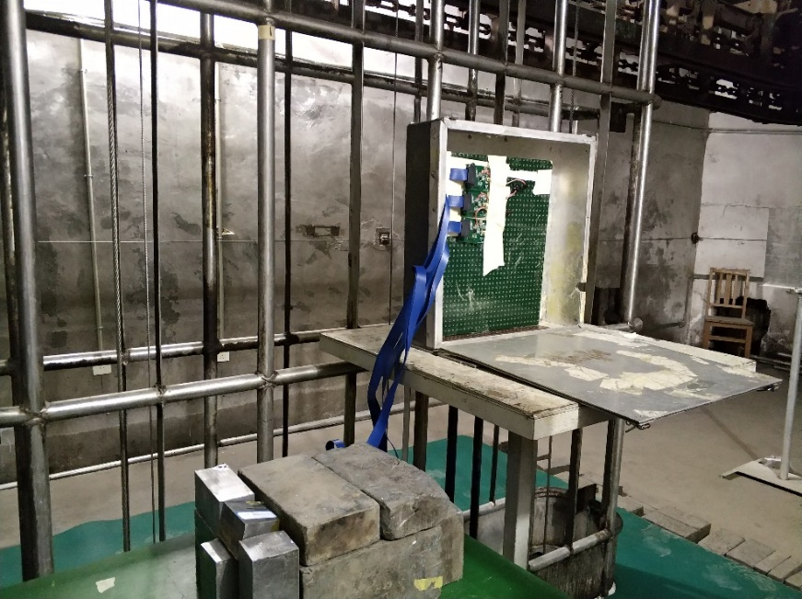
SAR ADC TID辐照特性测试
测试条件：
  辐照源：钴60
  剂量率:剂量率 50rad(Si)/s
  累计剂量：1Mrad（Si）
  样品量：3
  辐照条件：芯片正常工作（CK：50M；SIG：2.411M），只有芯片暴露在辐照环境中

Slide 20
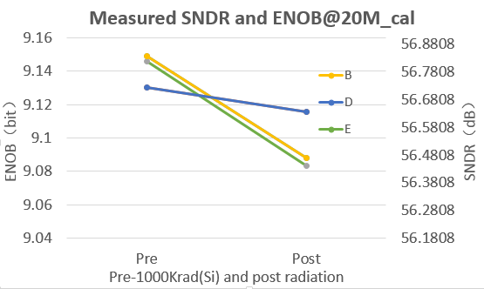
20MSPS采样性能对比
三个样品ENOB变化量的平均值AVG=-0.05bit。INL，DNL基本保持不变。

Slide 21
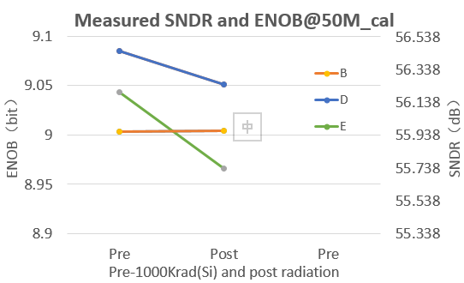
50MSPS采样性能对比
三个样品辐照后ENOB均减小，平均减小0.03bit，最大减小0.07bit。INL，DNL基本保持不变

Slide 22
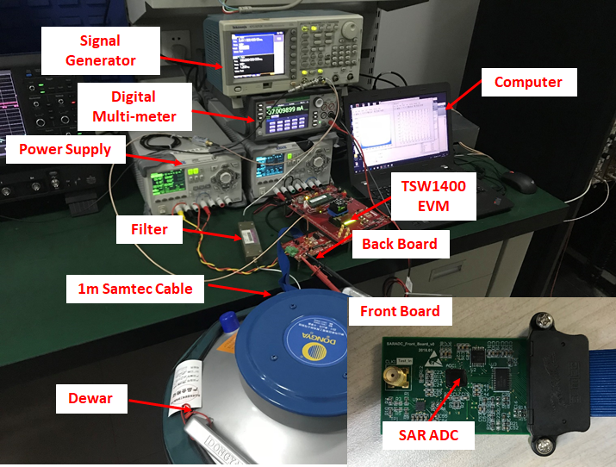
SAR ADC低温性能测试
液氙TPC读出
测试系统：

Slide 23
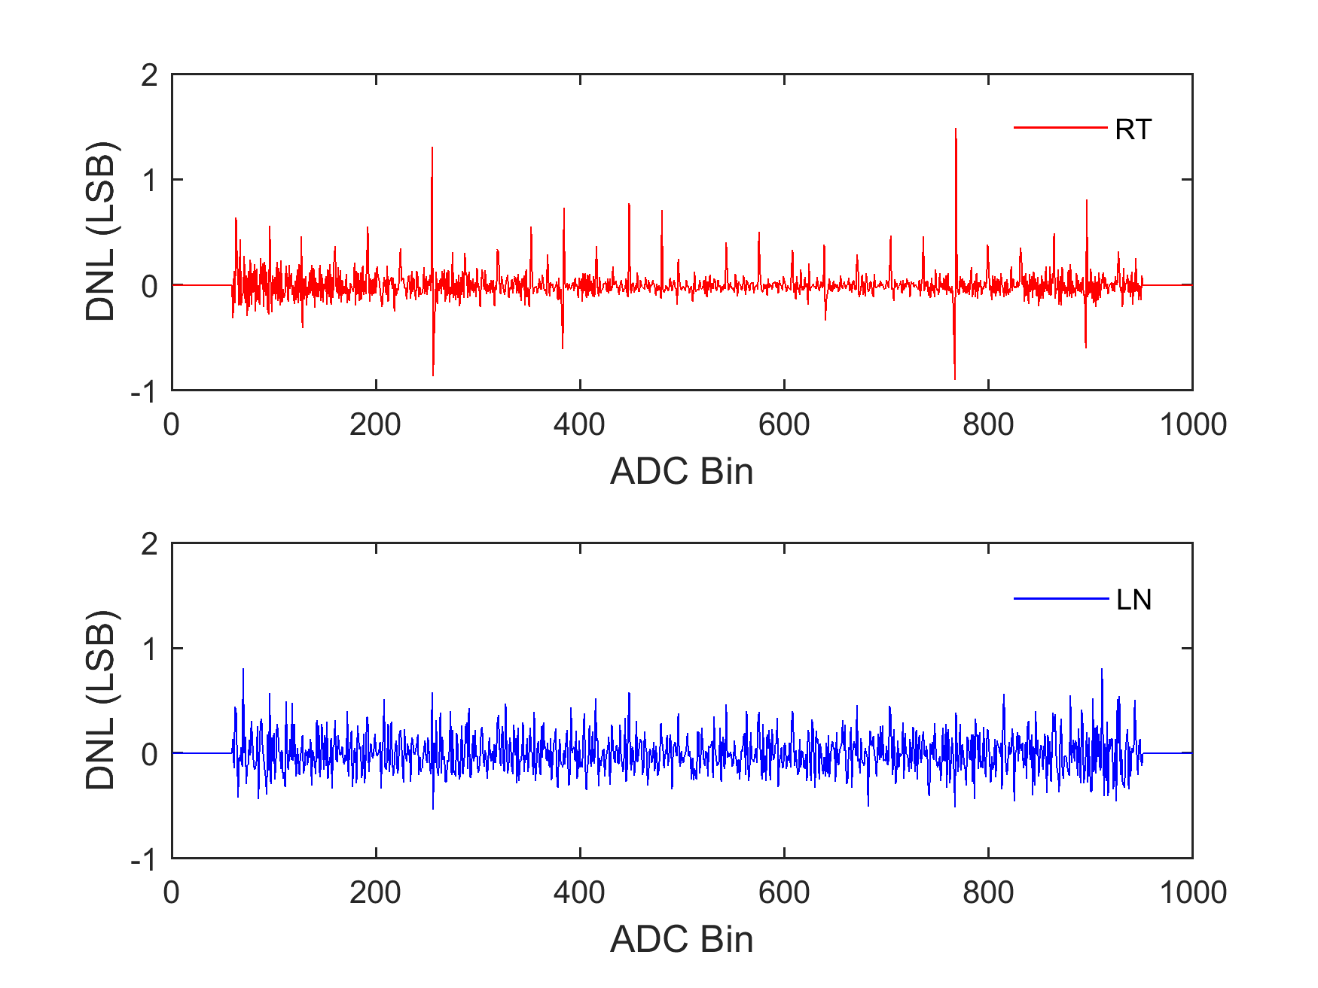
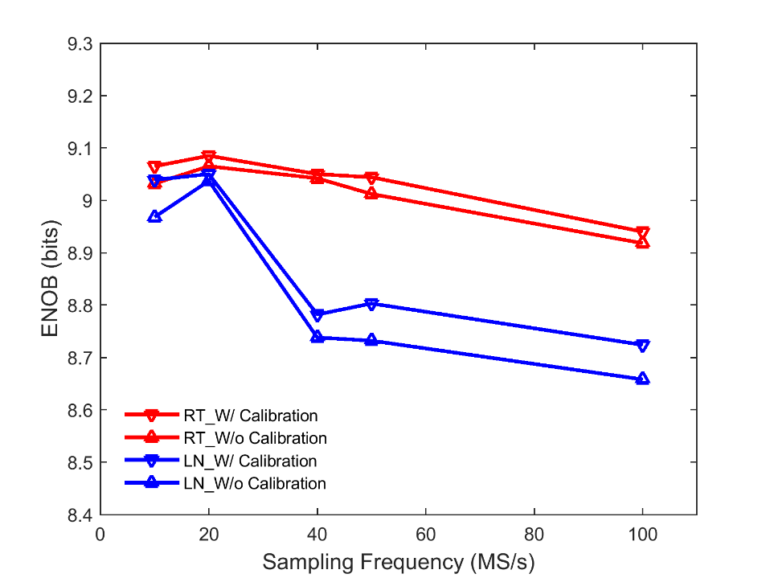
低温性能：ENOB @ 100MSPS
ENOB /bits | w/o Calibration | w/ Calibration
RT | 8.92 | 8.94
LN | 8.65 | 8.73

Slide 24
HCI寿命加速实验
  提高工作电源电压
  定期监测电流
  定期测试ENOB性能

Slide 25
选定寿命衡量参数
ENOB
电源电压电流

Slide 26
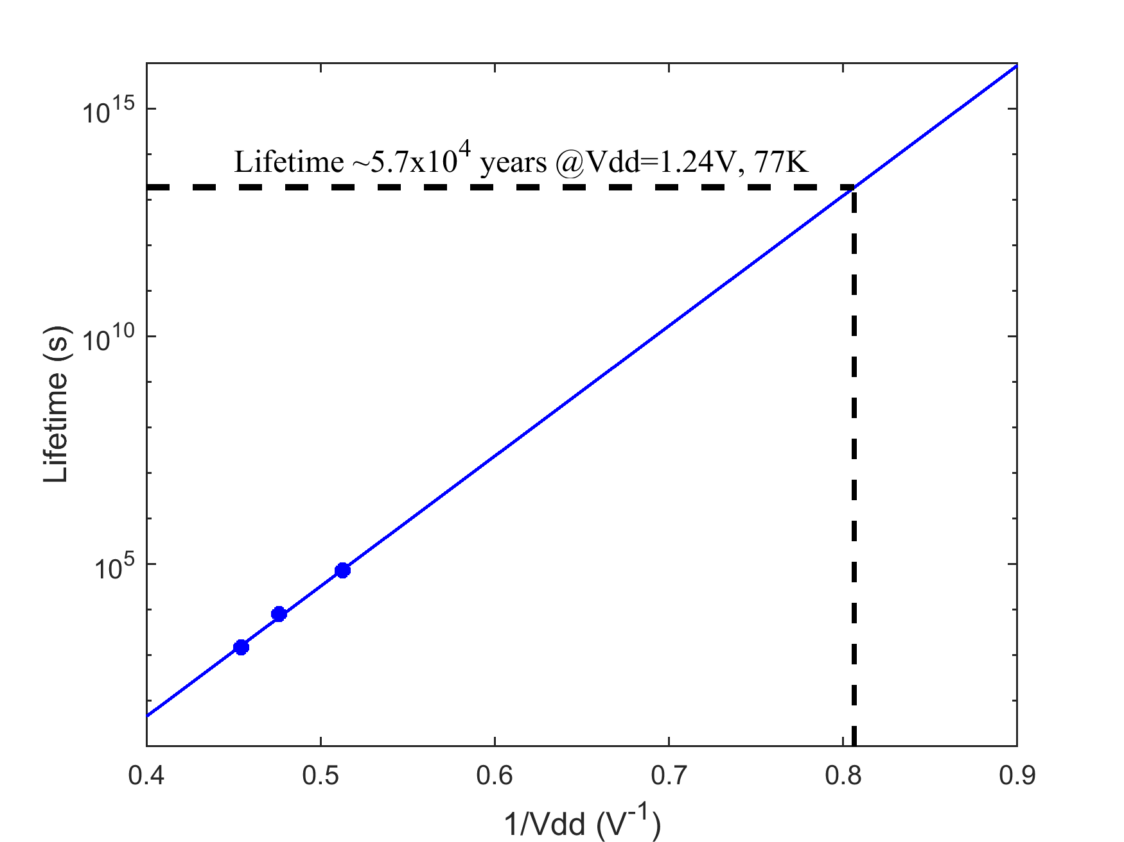
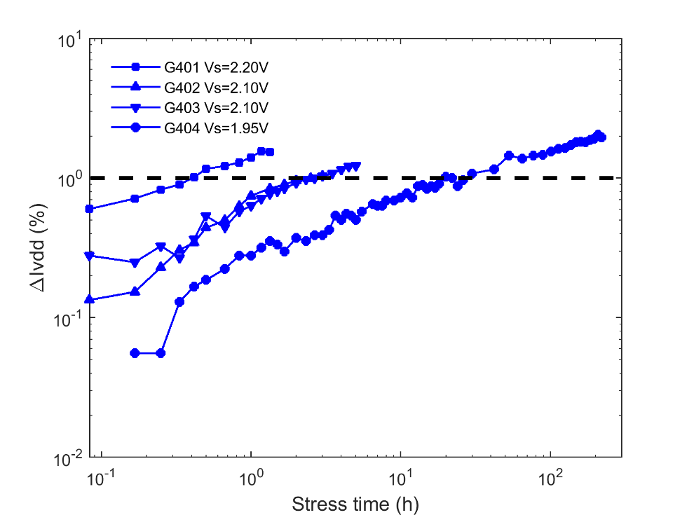
三个不同电源电压加速实验

Slide 27
计划与展望
芯片评测：
  模拟前端+ADC混合芯片
  抗辐照性能
芯片设计：
  低功耗数字滤波电路
  数据压缩
  高速串行数据传输
  16通道完整功能ASIC
谢谢！

